Slide 1
Celková anestezie a její premedikace
Mgr. Matej Ľupták

Slide 2
Celková anestezie
Uměle navozený kontrolovaný reverzibilní útlum CNS s redukcí vnímaní a reakcí na bolestivé podněty
Provedení:
  1. Předoperační vyšetření
  2. Premedikace
  3. Úvod do anestezie
  4. Vedení anestezie
  5. Ukončení anestezie (probuzení)
  6. Poanestetická (pooperační) péče

Slide 3
Předoperační vyšetření
Anamnéza, laboratorní vyšetření
EKG
Léčené onemocnění a jejich medikace, alergie
Předchozí anestezie

Slide 4
premedikace
Specifická farmakologická příprava pacienta na CA a chirurgický zákrok
Účel:
  Kvalitní spánek před operačním výkonem (hypnotika, sedativa)
  Odstranění strachu pacienta (anxiolytika)
  Prevence a potlačení alergických reakcí (antihistaminika)
  Potlačení PSmimetických reakcí (PSlytika)
  Analgezie (opioidy)
  Proveditelnost zákroků v dutině břišní (myorelaxancia)
  Profylaxe postoperační nevolnosti (antiemetika)

Slide 5
Myorelaxancia
Léčiv ovlivňující tonus a spazmy kosterního svalstva
Navozují svalovou relaxaci a neschopnost kontrakce svalu
Centrální
Periferní
Nedepolarizující
Depolarizující
Nepřímě

Slide 6
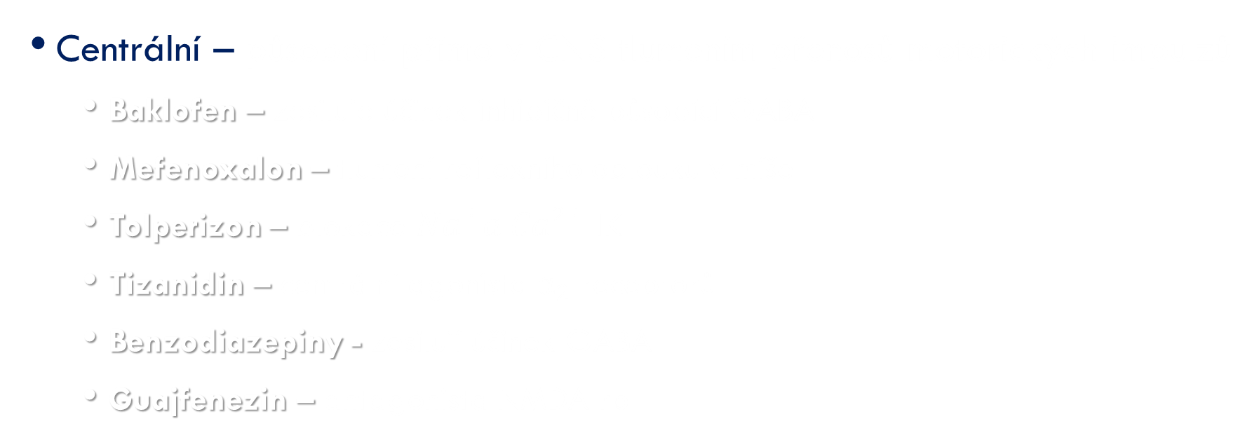
Myorelaxancia
Centrální – působení přímo v CNS tlumením přenosů motorických impulzů
  Baklofen – zesiluje účinek inhibičně působící GABA
  Mefenoxalon – tlumení reflexního oblouku v míše
  Tolperizon – blokace ${Na}^{+}a {Ca}^{2+}$ IK
  Tizanidin – centrální agonista ${\text{α}}_{2}$ receptorů
  Benzodiazepiny - zesilují účinek GABA
  Guajfenezin – antagonista NMDA rp
Indikace: bolestivé spazmy kosterních svalů, SM, spastické poruchy při poškození mozku a míchy
NÚ: sedace, zmatenost

Slide 7
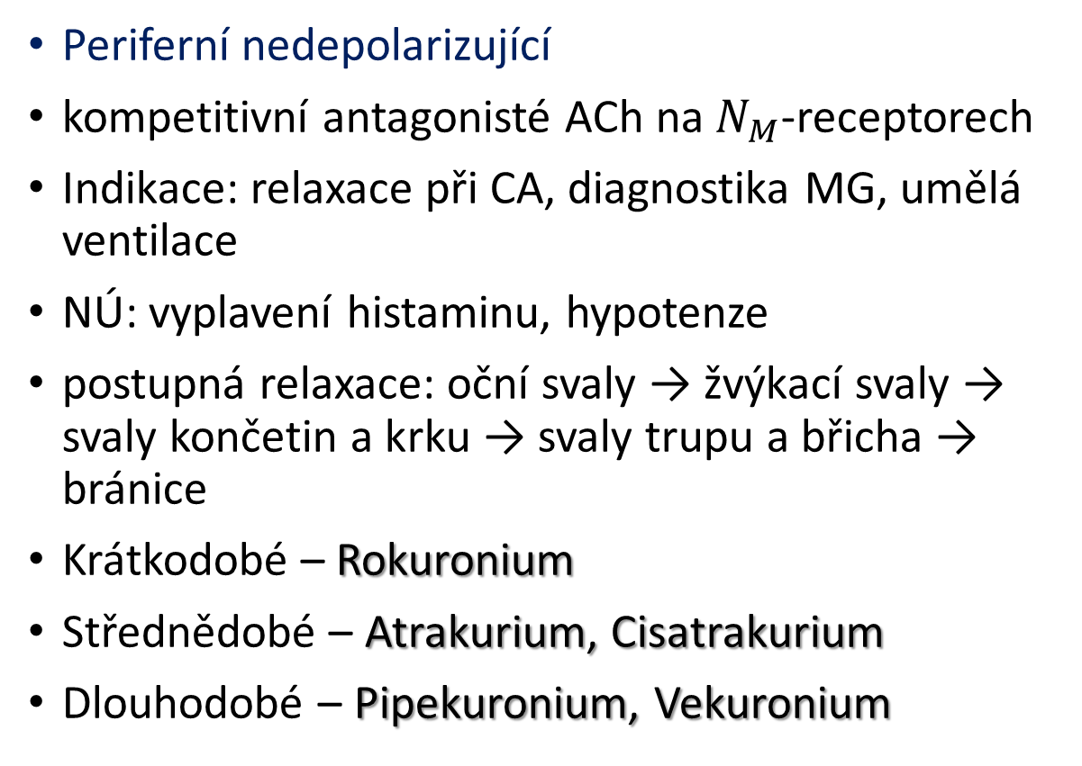
Myorelaxancia
Periferní nedepolarizující
kompetitivní antagonisté ACh na $N_{M}$-receptorech
Indikace: relaxace při CA, diagnostika MG, umělá ventilace
NÚ: vyplavení histaminu, hypotenze
postupná relaxace: oční svaly → žvýkací svaly → svaly končetin a krku → svaly trupu a břicha → bránice
Krátkodobé – Rokuronium
Střednědobé – Atrakurium, Cisatrakurium
Dlouhodobé – Pipekuronium, Vekuronium

Slide 8
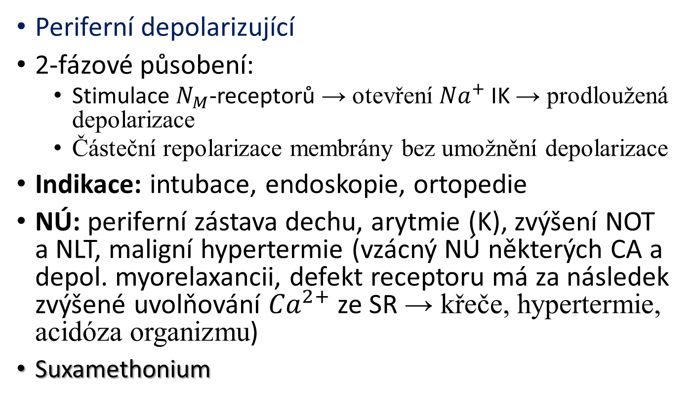
Myorelaxancia
Periferní depolarizující
2-fázové působení:
  Stimulace $N_{M}$-receptorů → otevření ${Na}^{+}$ IK → prodloužená depolarizace
  Částeční repolarizace membrány bez umožnění depolarizace
Indikace: intubace, endoskopie, ortopedie
NÚ: periferní zástava dechu, arytmie (K), zvýšení NOT a NLT, maligní hypertermie (vzácný NÚ některých CA a depol. myorelaxancii, defekt receptoru má za následek zvýšené uvolňování ${Ca}^{2+}$ ze SR → křeče, hypertermie, acidóza organizmu)
Suxamethonium

Slide 9

Myorelaxancia
Nepřímé
Botulotoxin – inhibice uvolňováni Ach z presynaptické membrány
  Indikace: křeče očních víček, hemifaciální spazmy, estetická medicína
Dantrolen – inhibice uvolňování ${Ca}^{2+}$ ze SR
  Indikace: maligní hypertermie, spastické stavy

Slide 10
ANxiolytika
Látky odstraňující duševní napětí, úzkost a strach
Anxiolýza pacienta redukuje poruchy srdečního rytmu během CA, zlepšuje kooperaci s lékařem a psychicky stabilizuje pacienta
I: úzkostné a panické poruchy, fobie, OCD, post-traumatické stresové stavy
Posilují inhibiční působení endogenní GABA nebo ovlivňují serotoninergní systém

Slide 11

ANxiolytika
Benzodiazepiny - anxiolytický, antikonvulzivní, myorelaxační, hypnotický účinek
MÚ: vazba na ${GABA}_{A}$receptor → zvýšení afinity pro GABA → zvýšení frekvence otevírání ${Cl}^{−}$ kanálu a následná hyperpolarizace membrány
Midazolam, Diazepam, Bromazepam
Antagonista: Flumazenil

Slide 12
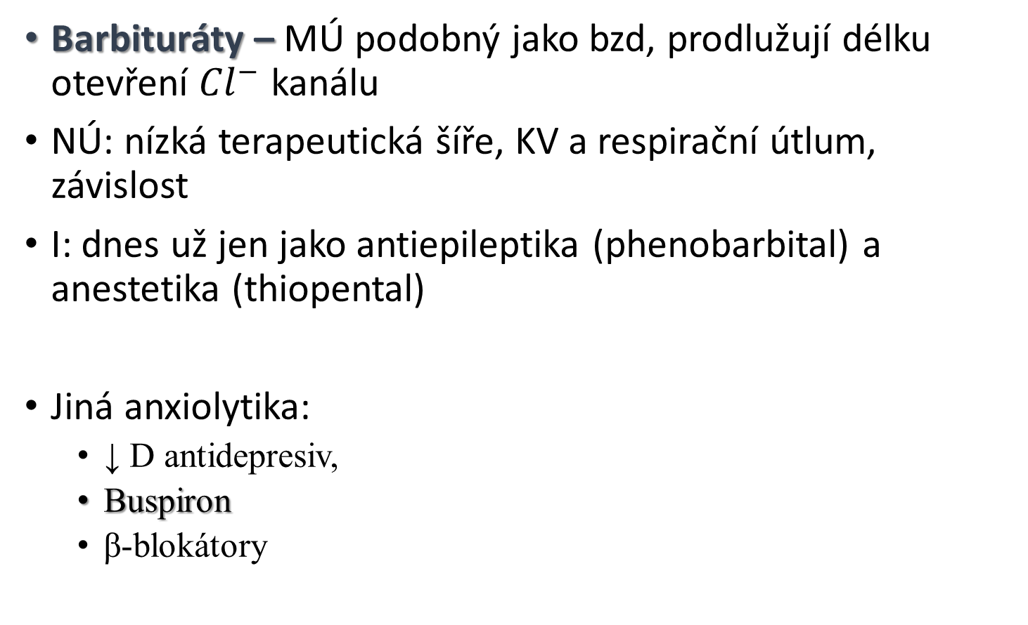
ANxiolytika
Barbituráty – MÚ podobný jako bzd, prodlužují délku otevření ${Cl}^{−}$ kanálu
NÚ: nízká terapeutická šíře, KV a respirační útlum, závislost
I: dnes už jen jako antiepileptika (phenobarbital) a anestetika (thiopental)
Jiná anxiolytika:
  ↓ D antidepresiv,
  Buspiron
  β-blokátory

Slide 13
Neuroleptika - Antipsychotika
Multireceptorově působící látky
Antipsychotický, sedativní, anxiolytický, antiemetický, analgetický efekt
I: schizofrenie, psychózy, vomitus, kombinační analgetika
  Neuroleptanalgézie – kombinace Haloperidolu/Droperidolu s fentanylovým opioidem, pacient pří plném vědomí – neurochirurgie
  Ataranalgézie – stav podobný neuroleptanalgezii, místo APS BZD
Haloperidol, Droperidol

Slide 14
Hypnotika a sedativa
Sedace – psychomotorický útlum, pacient při vědomí
  Antihistaminika – Hydroxyzin
  Přírodní látky
Hypnóza – stav podobný fyziologickému spánku
  Benzodiazepiny – Midazolam
  „Z“ látky – Zolpidem, Zopiklon

Slide 15

Antihistaminika
Histamin – mediátor vzniku anafylaktických reakcí a zvracení ($H_{1}$rp) a sekrece žaludečních sťav ($H_{2}$rp)
$H_{1}$-antihistaminika
  I: alergie, edémy, kinetózy, insomnie, CA
  1. generace – Moxastin-theoklát, Promethazin
  2. generace – Cetirizin, Loratadin
  NÚ: sedace, retence vody, xerostomie,
$H_{2}$-antihistaminika
  I: GIT ulcerace, reflux, CA
  Ranitidin, Famotidin
  NÚ: cefalgie, inhibitory CYP450

Slide 16
Analgetika - opioidy
Výrazný analgetický účinek bez straty vědomí, snižují potřebné množství CA
MÚ: agonisté opioidních receptorů
Morfin, Fentanyl, Sufentanyl
Účinky: analgetické, euforické, antitusické, snížení motility GIT, uvolnění histaminu, útlum dýchání
NÚ: anafylaktické reakce, závislost, obstipace, útlum DC

Slide 17

Antiemetika
Látky bránící post-operační nevolnosti a zvracení
Terapie:
  Setrony – nejúčinnější; Ondasetron, Granisetron, Palonosetron
  Antagonisté NK rp – Aprepitant, Fosaprepitant
  Antagonisté $D_{2}$ rp – Thiethylperazin, Haloperidol, Metoklopramid
  + GK a antihistaminika

Slide 18
Vegetativní nervový systém
Tvořen sympatikem a parasympatikem (obvykle protichůdné působení)
Zabezpečení převodu vzruchů mezi CNS a efektorovými tkáněmi nezávislými na kontrole vůlí (myokard, GIT, exokrinní žlázy,…)
Hlavní fce VNS: kontrakce a relaxace hladké svaloviny, fce všech exokrinních a některých endokrinních žláz, srdeční rytmus, metabolické pochody aj.

Slide 19
parasympatikus
Účinky:
  Srdce a KVS- ↓ srdeční činnosti, ↓ TK, vasodilatace
  Bronchy- bronchokonstrikce, ↑ sekrece bronchiálních žláz
  GIT- ↑ sekrece a peristaltiky, ↓ tonu sfinkterů
  UGT- ↓ tonu sfinkterů, ↑ tonu stěn (mikce)
  Žlázy- ↑ sekrece
  Oko- mióza, akomodace do blízka, ↓ NOT
Při chirurgickém výkonu snaha o zabránění bronchokonstrikci, žaludeční a bronchiální sekreci, stabilizace reflexních bradykardii → PS-lytika

Slide 20
Parasympatolytika - anticholinergika
Látky reverzibilně blokující M rp
I: spasmolytika, bronchodilatancia (CHOPN, AB), premedikace u CA, doplňková antiparkinsonika, antidota inhibitorů AChesterázy, terapie inkontinence a hyperaktivního močového měchýře
NÚ: xerostomie, poruchy akomodace, zvýšení NOT, retence vody, neklid, tachykardie, halucinace
S terciárním N
  Atropin, Tropicamid
S kvartérním N
  Butylskopolamin, Ipratropium, Fenpiverin, Pitofenon, Solifenacin

Slide 21
Úvod do anestezie, její vedení a ukončení
uvedení do CA – nejčastěji krátkodobým nitrožilním anestetikem
po aplikaci myorelaxancii zajištění tracheální intubace a umělá plicní ventilace
uvedení do anestezie a vyvedení (probouzení) jsou nejrizikovější částí celého procesu CA
Monitoring pacienta v průběhu celé anestezie
Ukončení přívodu anestetika – metabolizace a vyloučení z organizmu

Slide 22
Ideální celkové anestetikum
navození ztráty vědomí
analgetické působení
myorelaxace bez vlivu na dýchací svaly
udržení tělesné teploty
dobrá tolerance
rychlý nástup účinku
rychlá eliminace z organismu
nevýbušnost
chemická čistota a nízká cena přípravku

Slide 23
Dělení celkových anestetik
Dle cesty vstupu do organismu
  1. Inhalační
  2. Intravenózní
Dle účinku a CNS
  1. Asociativní – kompletní útlum CNS, odlišná intenzita
  2. Disociativní – stimulační v určitých oblastech CNS

Slide 24
Inhalační Celková anestetika
MÚ: lipofilní molekuly se usazují v hydrofóbní fosfolipidové dvojvrstvě v membráně, gelová frakce lipoproteinů se stává tekutou → ovlivnění permeability, změna el. vodivosti buněk a následně dráždivosti membrány, ztížený prostup iontů kanály

Slide 25
Inhalační CA
4 stádia:
1. Analgezie – trvá do ztráty vědomí
2. Excitace – možná tachykardie, ↑ TK, nepravidelní dech, zvracení, křeče
3. Chirurgická anestezie – pacient operabilní, analgezie, bezvědomí, útlum reflexů, stabilní TK
4. Zástava dechu a vasomotorický kolaps – předávkování pacienta CA

Slide 26
Inhalační CA
Dělení:
1. Páry
  Ether
  Halothan
  „Flurány“
2. Plyny
  Oxid dusný
  Xenon

Slide 27
Inhalační CA - páry
Při pokojové teplotě tekutiny, vysoce účinné při ↓ C
Ether – obsolentní, referenční látka
Halothan
  dříve často používaný, levný a nedráždivý
  NÚ: hepatotoxicita, depresivní na KVS, arytmie, zvyšuje NLT, maligní hypertermie
„Flurany“
  Isofluran - nejčastější
  Desfluran, Sevofluran - krátkodobé
NÚ: arytmie, hypotenze, bronchospazmus, nauzea, střevní atonie, metabolická acidóza

Slide 28
Inhalační CA - plyny
Oxid dusný = rajský plyn
  Silně analgetický, málo toxický
Xenon
  Minimální NÚ
  Extrémně drahý – rizikoví pacienti

Slide 29
Intravenózní Celková anestetika
Navozující, ultrakrátké se slabým myorelaxačním působením
Nemají 4 stádia anestezie jako u inhalační CA
I: krátkodobé chirurgické výkony, popáleniny, diagnostika, úvodní CA
Barbiturátová
Nebarbiturátová

Slide 30

Barbiturátová Intravenózní CA
MÚ: posilují inhibiční aktivitu GABA vazbou na ${GABA}_{A}$receptor → prodlužují otevření chloridového IK → hyperpolarizace membrány
Bez analgetického a myorelaxačního efektu
NÚ: pokles TK, útlum dýchacího centra
Thiopental
Methohexital

Slide 31
NEBarbiturátová Intravenózní CA
Ketamin
  MÚ: inhibitor excitačního NMDA rp
  Disociativní anestetikum – stimulace dechového a KVS centra
  Silně analgetický
Etomidát
  Rychlý nástup i odeznění účinku, bez analgetického efektu
Propofol
  Krátkodobý, bez analgetického účinku

Slide 32
Děkuji za pozornost

